Slide 1
TA Sitzung 6

Slide 2
Kleine Gruppen
Gruppe 1:
Nikita
Sangrou
Norah
Clara
Gruppe 2:
Saskia
Xinrui
Yunhan
Gruppe 3:
Anna
Michelle
Pey

Slide 3

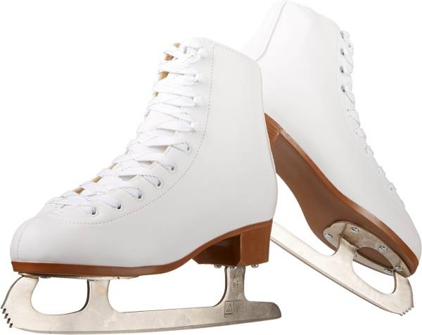

Was macht man damit?

Slide 4
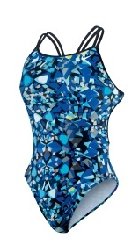
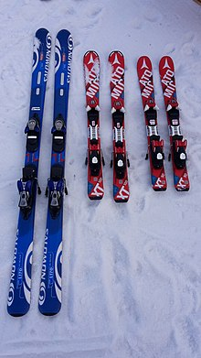

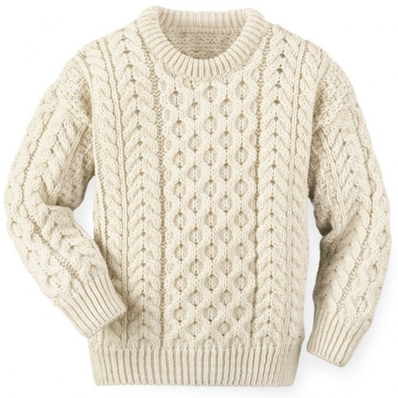
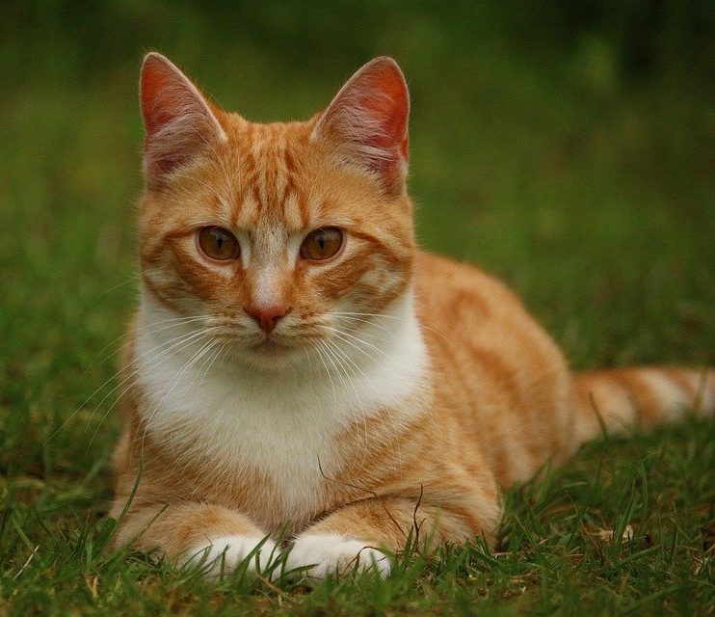
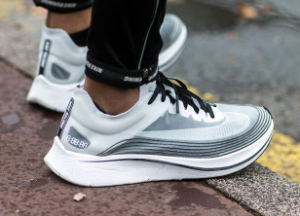


Was kommt mit nach Deutschland?

Slide 5
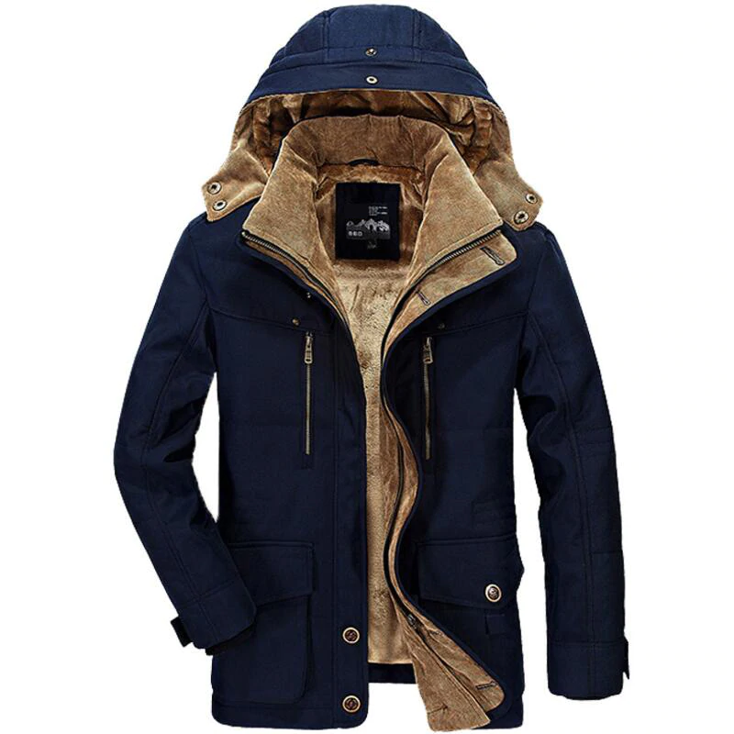
Heimatstädte: Was muss man mitnehmen?
Partnergruppen:
Sangrou, Saskia
Michelle, Nikita
Pey, Xinrui
Clara, Yunhan
Anna, Norah

Slide 6
Imperativ
Verb | Du | Ihr
machen
sehen
hören
fahren
vergessen

Slide 7
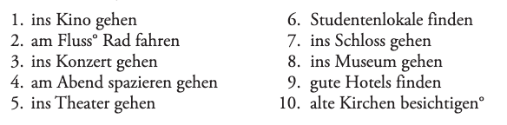
Heimatstädte: Was kann man machen?
Beispiel – Nora: Michelle, Nikita, Xinrui
Michelle, finde Studentenlokale!
Nikita und Xinrui, besucht das Museum!
Clara: Pey, Yunhan, Michelle
Xinrui: Sangrou, Norah, Nikita
Norah: Saskia, Pey, Anna
Pey: Clara, Norah, Xinrui
Michelle: Nikita, Clara, Sangrou
Anna: Yunhan, Michelle, Norah
Yunhan: Anna, Sangrou, Pey
Nikita: Xinrui, Saskia, Clara
Sangrou: Nikita, Anna, Yunhan
Saskia: Michelle, Norah, Xinrui
Beispiele:

Slide 8

Schönes Wochenende!

